Slide 1
স্বাগতম

Slide 2
শিক্ষক পরিচিতি
ফনিভুষন চন্দ্র সরকার
প্রধান শিক্ষক
ভাটিপাড়া সরকারি প্রাথমিক বিদ্যালয়
পার্বতীপুর দিনাজপুর
ই মেইলঃ pbict3@gmail.com
বাতায়নঃ pbict3

Slide 3
পাঠ পরিচিতি
শ্রেণিঃ চতুর্থ
বিষয়ঃ বাংলা
পাঠঃ পালকির গান
পাঠ্যাংশঃ পালকি চলে..হনহনিয়ে
সময়ঃ ৪৫ মিনিট

Slide 4
শিখনফল
শোনা: ১.১.১ যুক্তব্যঞ্জন সহযোগে গঠিত শব্দ শুনে বুঝতে পারবে।
২.১.৩ কবিতা শুনে মূল বিষয় বুঝতে পারবে।
বলা: ১.১.১ যুক্তব্যঞ্জন সহযোগে তৈরি শব্দ স্পষ্ট ও শুদ্ধভাবে বলতে পারবে ।
২.১.২ পাঠ্য কবিতা সঠিক ছন্দে আবৃত্তি করতে পারবে ।
পড়া: ১.৫.১ বিরামচিহ্ন দেখে স্তবক পড়তে পারবে।
২.১.২ ছন্দ ঠিক রেখে প্রমিত উচ্চারণে ও স্বাভাবিক গতিতে কবিতা পড়তে পারবে।
2.2.2 বই দেখে সঠিক ছন্দে ,স্বরভঙ্গিতে,প্রমিত উচ্চারণে,স্বাভাবিক গতিতে কবিতা আবৃত্তি করতে পারবে
।

Slide 5
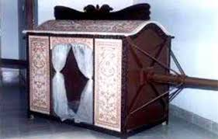
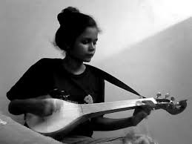
পালকির গান
সত্যেন্দ্রনাথ দত্ত

Slide 6
কবি পরিচিতি
জন্মঃ১৮৮২
১১ ফেব্রুয়ারি
ছন্দের যাদুকর
হসন্তিকা
অভ্র-আবির
মৃত্যুঃ ১৯২২
২৫ ফেব্রুয়ারি

Slide 7
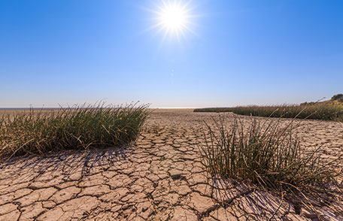
পালকি চলে!
পালকি চলে!
গগন তলে
আগুন জ্বলে!

Slide 8
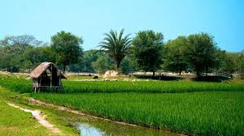
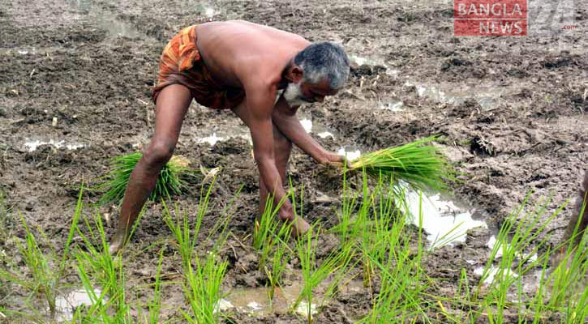
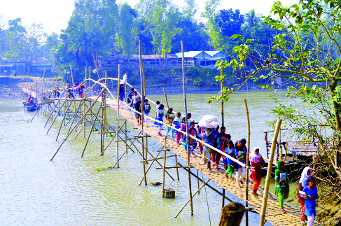
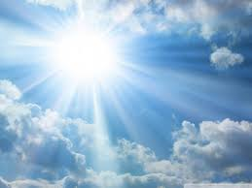
স্তব্ধ গাঁয়ে
আদুল গায়ে
যাচ্ছে কারা
রৌদ্রে সারা!

Slide 9
ময়রা মুদি
চক্ষু মুদি,
পাটায় বসে
ঢুলছে কষে !

Slide 10
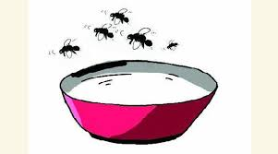
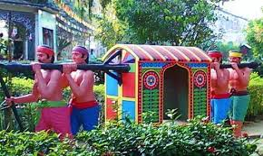
দুধের চাঁছি
শুষছে মাছি,-
উড়ছে কতক
ভনভনিয়ে।-
আসছে কারা
হনহনিয়ে?

Slide 11
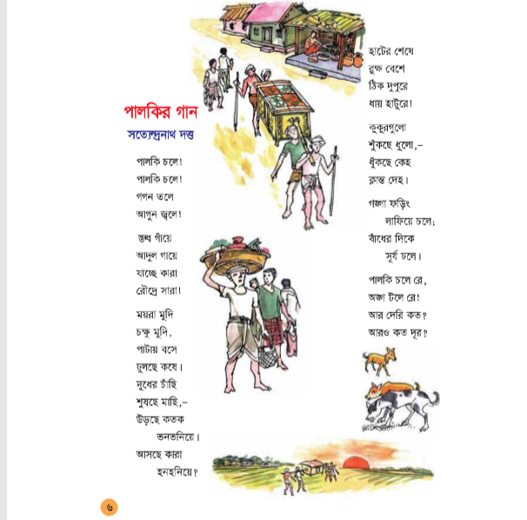
পাঠ্যবইয়ের ৬ নম্বর পৃষ্ঠা বের কর

Slide 12
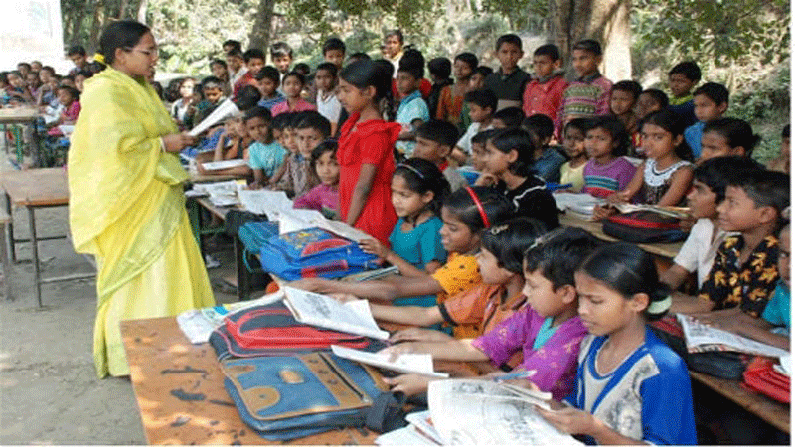
শিক্ষকের পাঠ

Slide 13
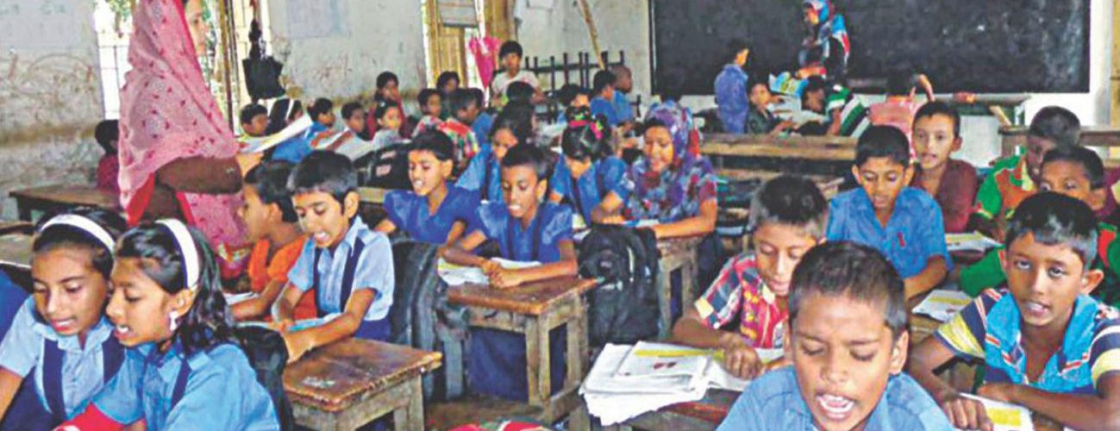
শিক্ষার্থীর পাঠ

Slide 14
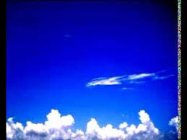
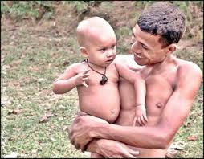
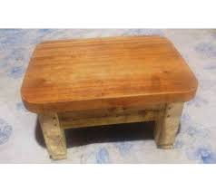
নতুন শব্দ
গগন
আকাশ
আদুল
খালি গায়ে
তক্তা , ফলক
পাটা

Slide 15
স্তব্ধ
স্ত
স
ত
ব্যস্ত, সস্তা
লব্ধ,ক্ষুব্ধ
ব্ধ
ব
ধ
রৌদ্র
দ্র
দ
র-ফলা
নিদ্রা,ভদ্র

Slide 16
দলীয় কাজ
লাল দল
শব্দের অর্থ লিখ ও বাক্য গঠন করঃ গগন,আদুল
শব্দের অর্থ লিখ ও বাক্য গঠন করঃ
শব্দের অর্থ লিখ ও বাক্য গঠন করঃ
পাটা,ভনভনিয়ে
কষে,স্তব্ধ
সবুজ দল
নীল দল

Slide 17
মূল্যায়ন
কবিতাটির নাম কি?
কবিতাটি কে লিখেছেন?
কবিতাটি কাদের নিয়ে লেখা?
কয়েকজন সামনে এসে পর্যায়ক্রমে পড়।

Slide 18
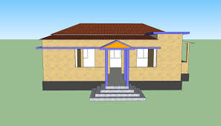
বাড়ির কাজ
কবিতাটির নির্ধারিত অংশ আবৃত্তি করার জন্য পড়ে আসবে।

Slide 19
ধ
ন্য
বা
দ

